Slide 1
構造を確認しましょう。

Slide 2
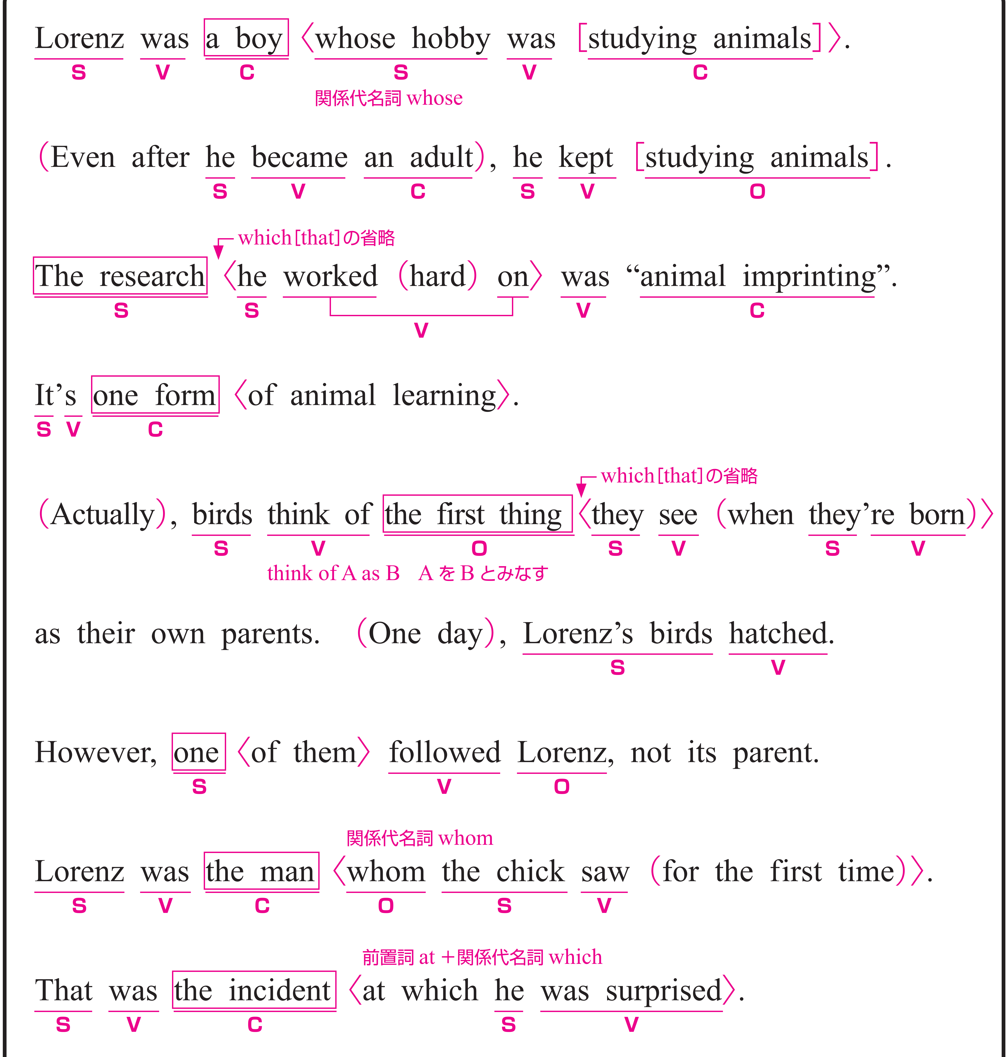
ローレンツは動物の研究が趣味の少年でした。
〇 Lorenz がS（主語）、was がV（動詞）、a boy がC（補語）です。
〇 whose hobby was studying animals は主語と動詞をふくむ節です。
「動物の研究が趣味の」という意味をもち、
a boy を修飾しています。
〇 whose hobby がS（主語）、was がV（動詞）、
studying animals がC（補語）です。
〇 studying animals は「動物を研究すること」という意味で、
動作を名詞として扱っています。

Slide 3
彼は大人になったあとでも、動物の研究を続けました。
① Even after he became an adult,
〇 he がS（主語）、 became がV（動詞）、 an adult がC（補語）です。
〇 to do は「するべき」という意味で、形容詞のはたらきです。
nothing を修飾しています。
〇 Even after は、「〜した後でさえ」という意味をもちます。
② he kept studying animals.
〇 he がS（主語）、kept がV（動詞）、studying animals がO（目的語）です。
〇 studying animals は「動物を研究すること」という意味で、
動作を名詞として扱っています。

Slide 4
彼が一生懸命取り組んだ研究は「動物の刷り込み」でした。
〇 The research がS（主語）、was がV（動詞）、
“animal imprinting” がC（補語）です。
〇 he worked hard on は主語と動詞をふくむ節です。
「彼が一生懸命取り組んだ」という意味をもち、
The research を修飾しています。
〇 he がS（主語）、worked on がV（動詞）です。
〇 hard は副詞です。
「一生懸命」という意味をもち、動詞 worked を修飾しています。

Slide 5
それは動物の学習のひとつの形態です。
〇 It がS（主語）、is がV（動詞）、one form がC（補語）です。
〇 of animal learning は修飾語で形容詞のはたらきです。
one form を説明しています。

Slide 6
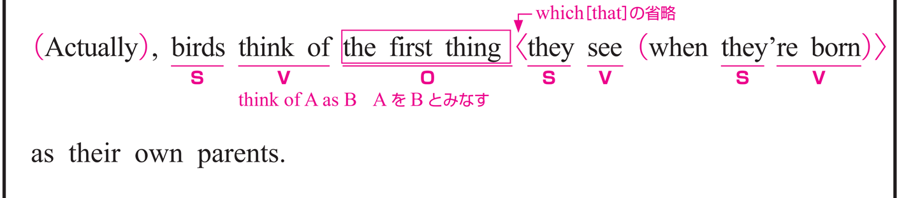
実は、鳥は生まれたときに見た最初のものを自分の親と思うのです。
〇 Actually は副詞です。
「実は」という意味をもち、文全体を修飾しています。
〇 birds がS（主語）、think of がV（動詞）、
the first thing がO（目的語）です。
〇 as their own parents は think of A as B のBにあたります。
「自分の親として」という意味で、
the first thing をどう考えているかを説明しています。

Slide 7
実は、鳥は生まれたときに見た最初のものを自分の親と思うのです。
〇 they see when they’re born は主語と動詞をふくむ節です。
「生まれたときに見る」という意味をもち、
the first thing を修飾しています。
they がS（主語）、see がV（動詞）です。
〇 when they’re born は主語と動詞をふくむ節です。
「生まれたときに」という意味をもち、動詞 see を修飾しています。
they がS（主語）、are born がV（動詞）です。

Slide 8
ある日、ローレンツの鳥がふ化しました。
① One day,
〇 修飾語で副詞のはたらきです。
「ある日」という意味をもち、主に 動詞 hatched を修飾しています。
② Lorenz's birds hatched.
〇 Lorenz's birds がS（主語）、hatched がV（動詞）です。

Slide 9
しかし、そのうちの１羽が親ではなくローレンツのあとをついて行きました。
〇 one がS（主語）、followed がV（動詞）、Lorenz がO（目的語）です。
〇 of them は修飾語で形容詞のはたらきです。
one を説明しています。
〇 not its parent は「（本当の）親ではなく」という意味で、
「ローレンツに（ついて行った）」という意味を明確にしています。

Slide 10
ローレンツが、そのひなが見た最初の人だったのです。
〇 Lorenz がS（主語）、was がV（動詞）、the man がC（補語）です。
〇 whom the chick saw for the first time は主語と動詞をふくむ節です。
「ひな鳥が初めて見た」という意味をもち、
the man を修飾しています。
〇 the chick がS（主語）、saw がV（動詞）、
whom がO（目的語）です。
〇 for the first time は修飾語で副詞のはたらきです。
「初めて、最初に」という意味をもち、動詞 saw を修飾しています。

Slide 11
それは彼が驚いた出来事でした。
〇 That がS（主語）、was がV（動詞）、the incident がC（補語）です。
〇 at which he was surprised は主語と動詞をふくむ節です。
「彼が驚いた」という意味をもち、
the incident を修飾しています。
〇 he がS（主語）、was surprised がV（動詞）です。

Slide 12
語順を意識しながら
音声を聞いてみましょう。

Slide 13


